Slide 1
연구실 활동 보고서
조은영

Slide 2
2020.04.02(목)~2020.04.08(수)
01
학교 수업
강의 수강
강의 복습
과제
교수님들께 질문 …

Slide 3
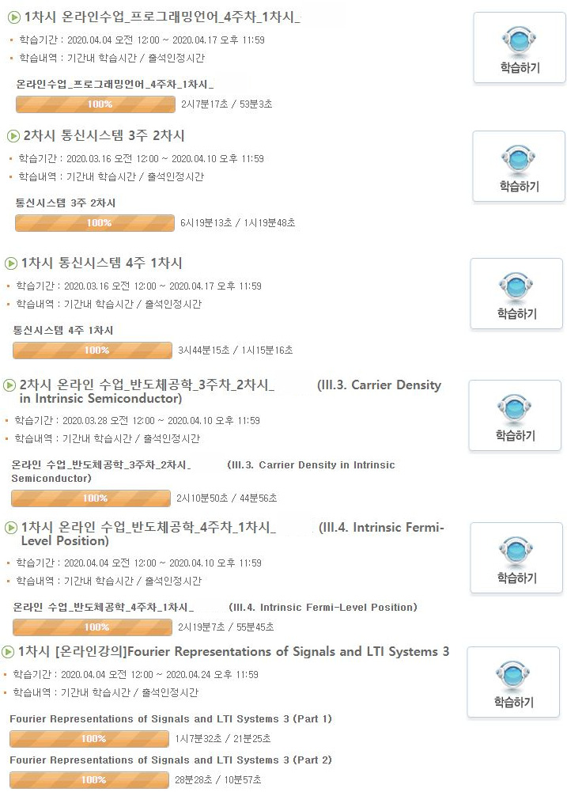
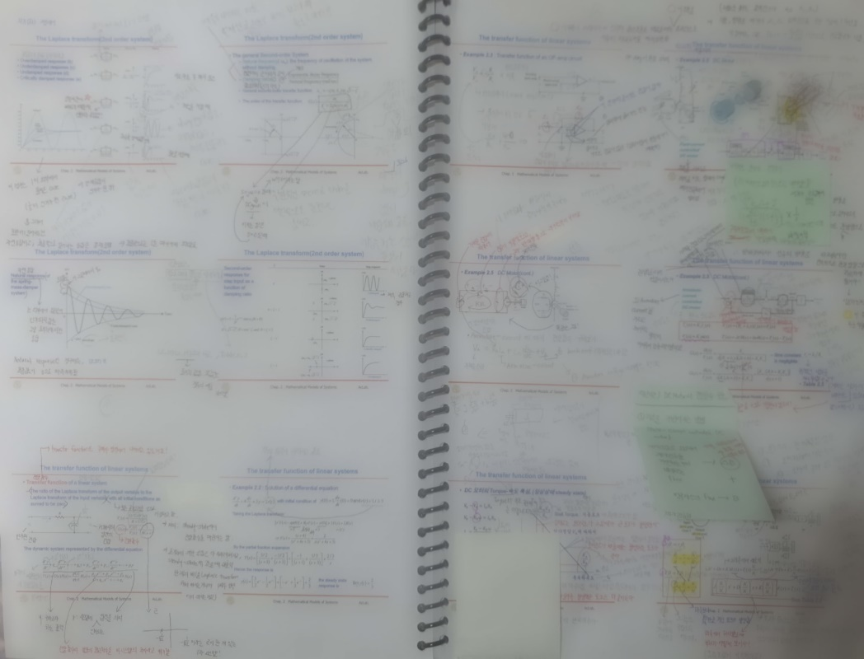
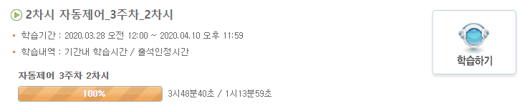
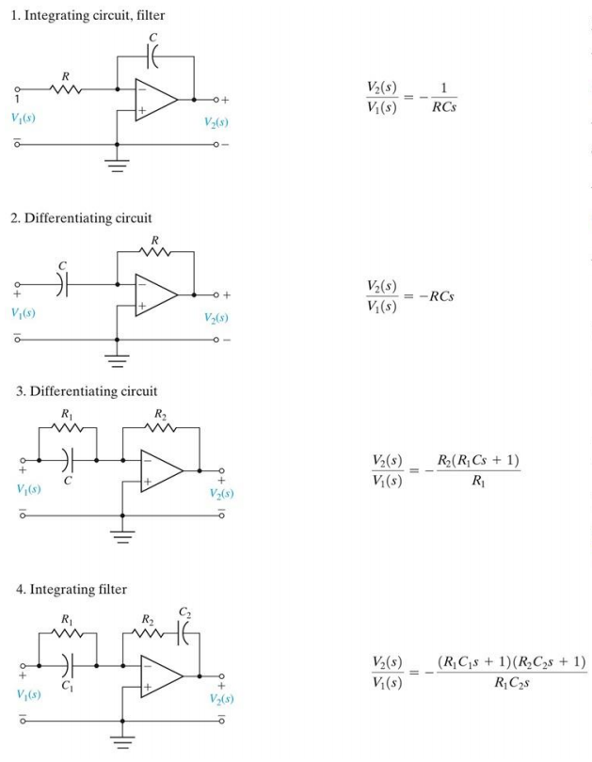
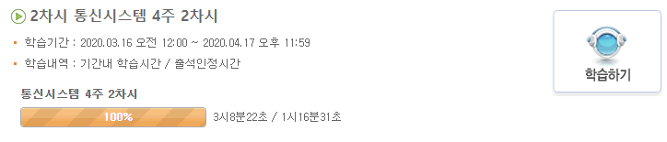
2020.04.02(목)~2020.04.08(수)
강의 수강 …
복습
PID 제어기 구경…

Slide 4
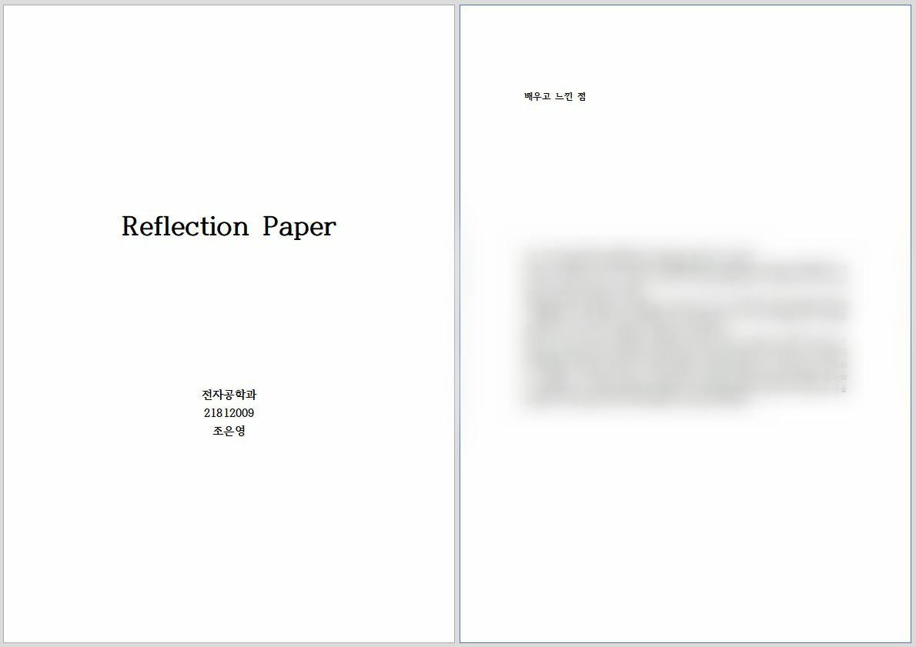
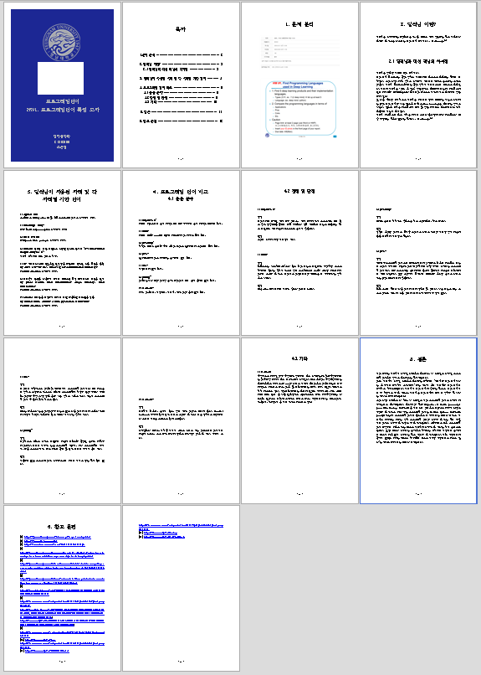
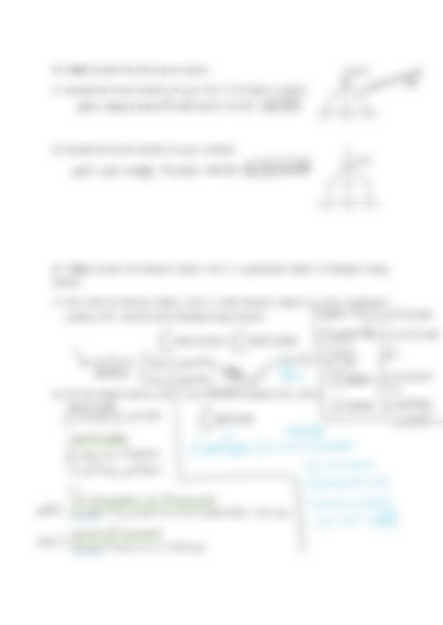
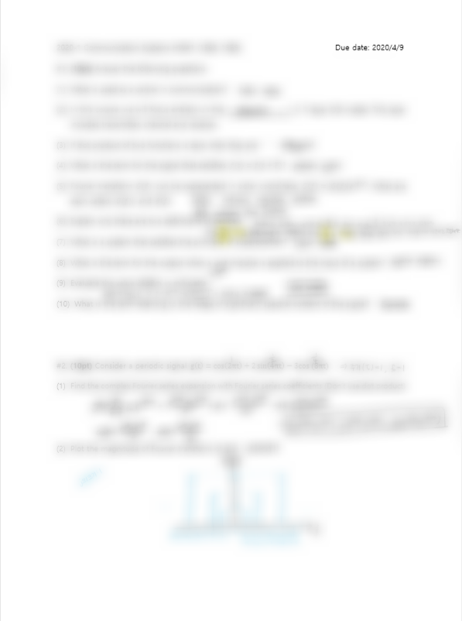
2020.04.02(목)~2020.04.08(수)
과제 …

Slide 5
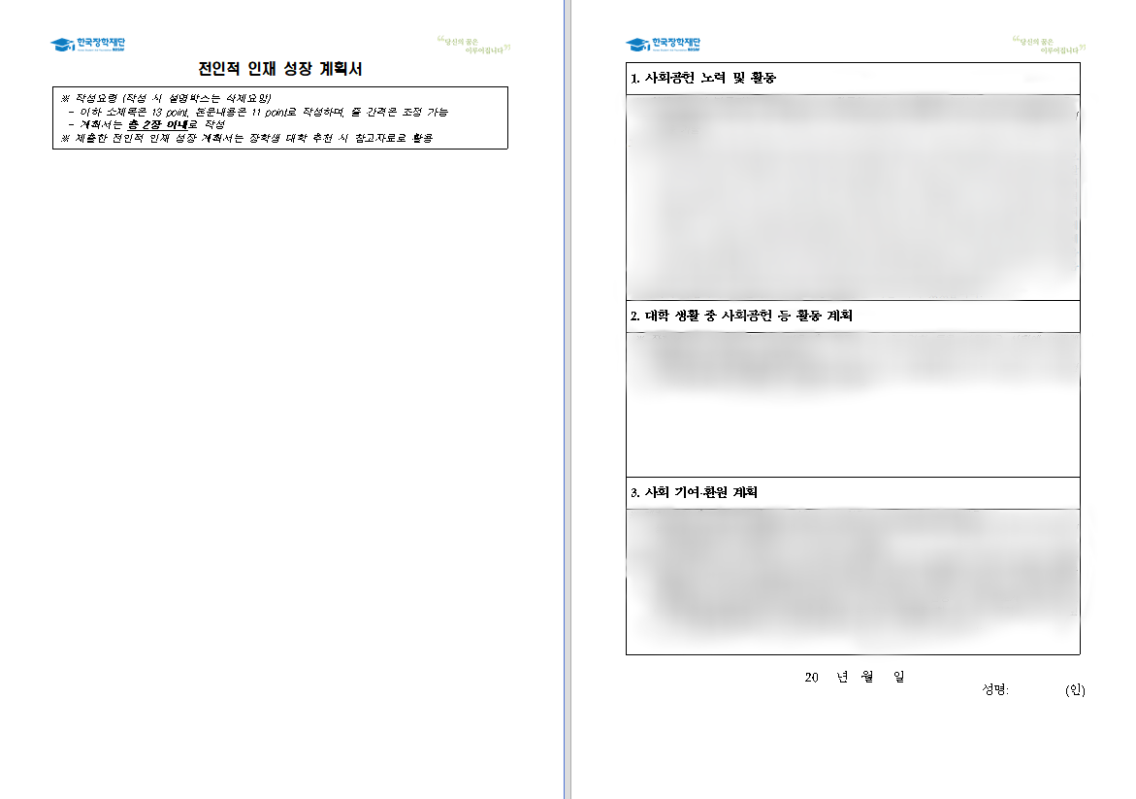
2020.04.02(목)~2020.04.08(수)
02
TMI : 그 외 활동
소설을 쓰고 있습니다… (~4/10)

Slide 6
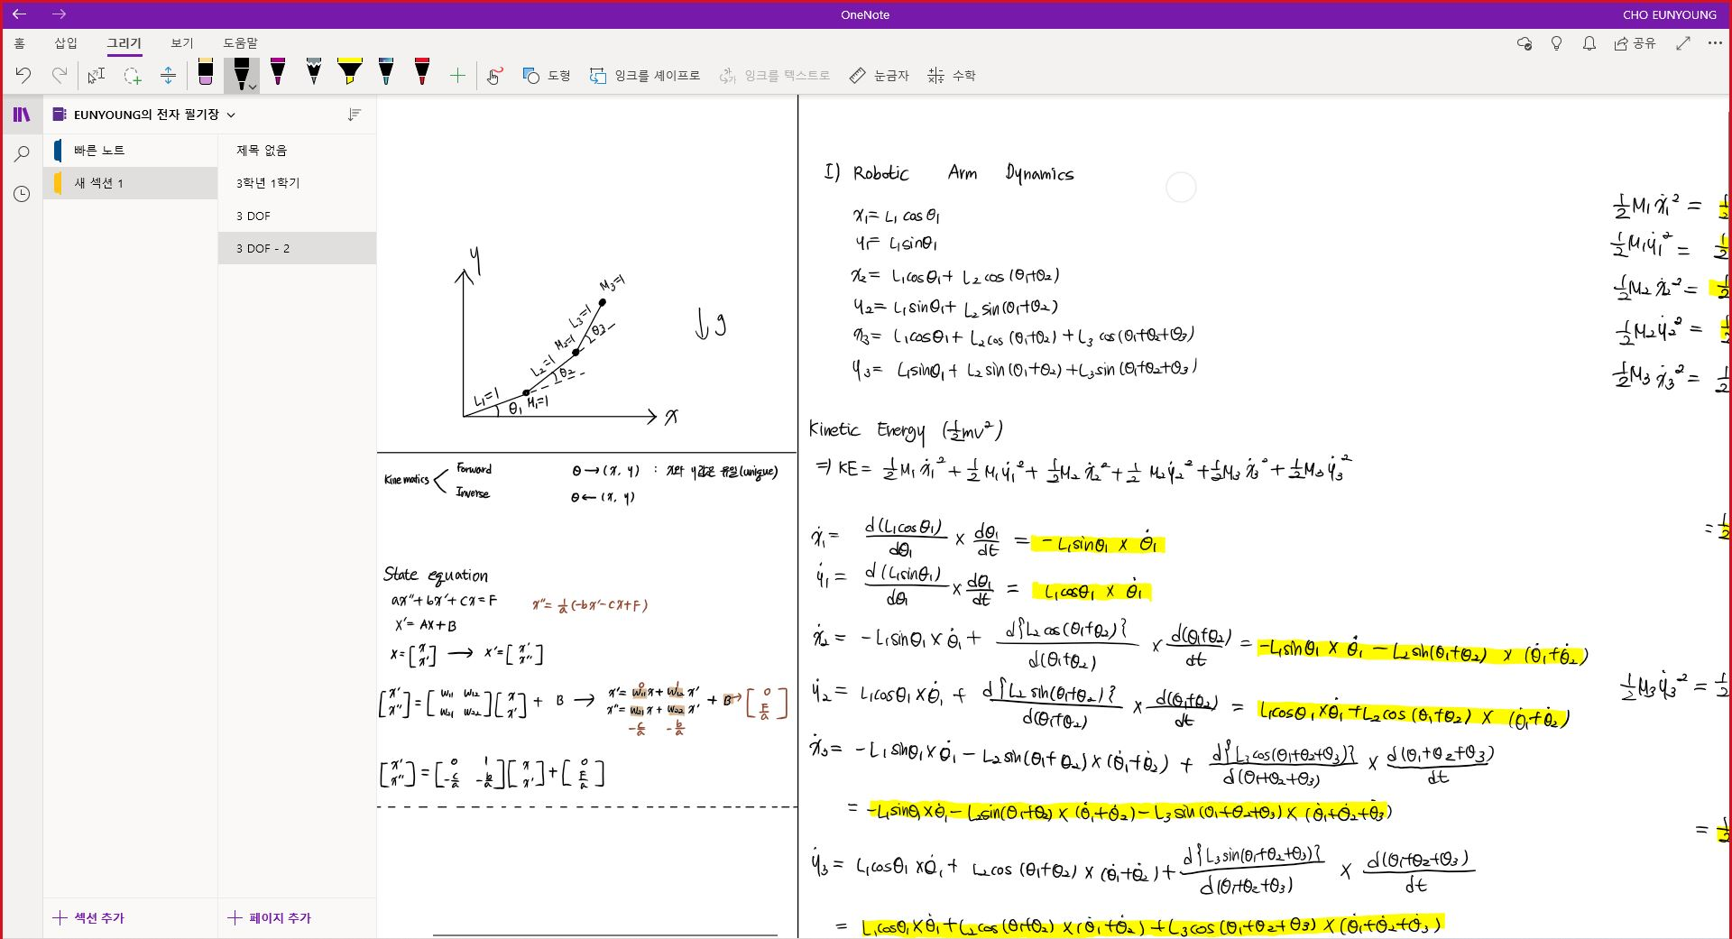
2020.04.02(목)~2020.04.08(수)
03
제어 이론
2DOF
Path planning
=> 주말부터 본격적으로…
3DOF
교수님의 3link와 비교 (진행중…)

Slide 7
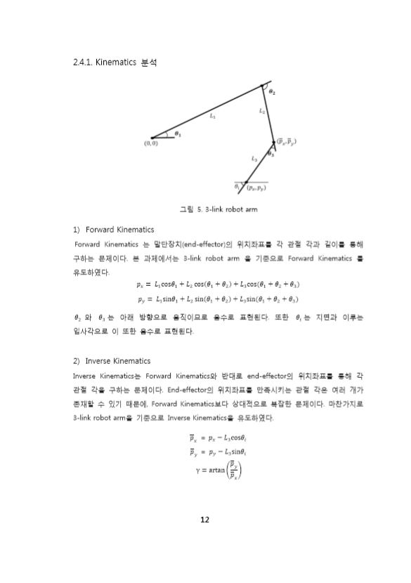
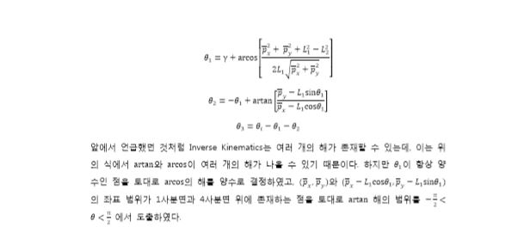
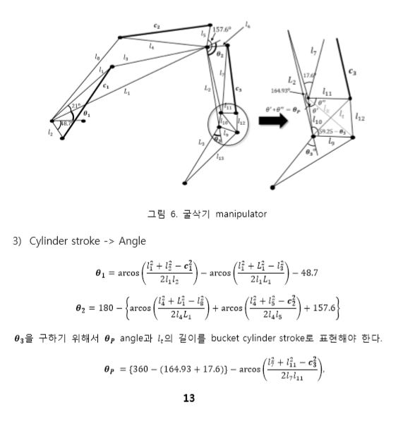
2DOF
밥 먹을 때마다 조금씩… 보면서 했습니다…
출처 : 권남규 교수님…

Slide 8
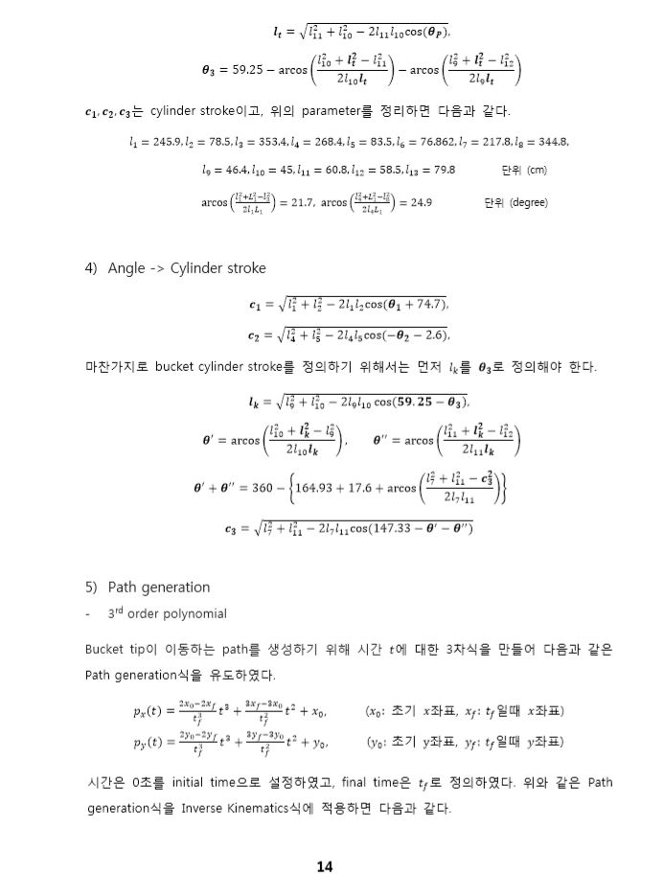
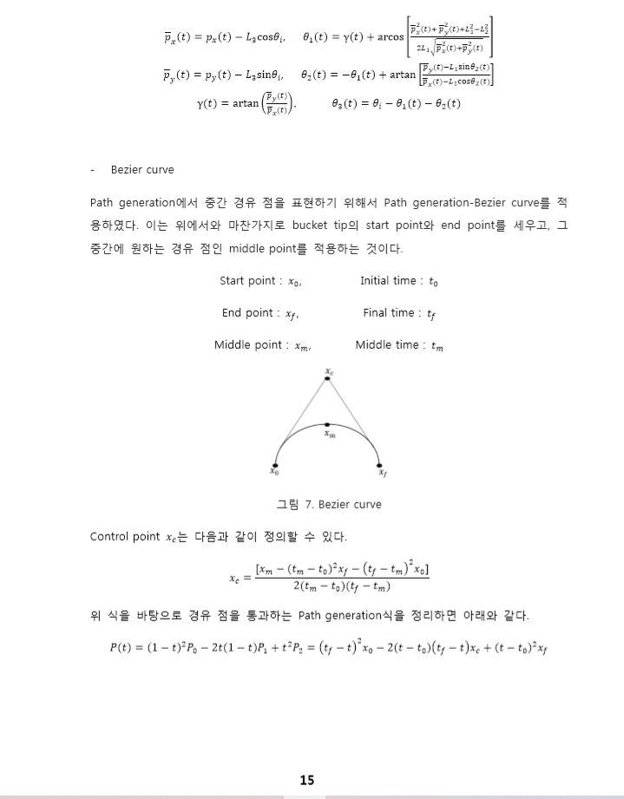

Slide 9
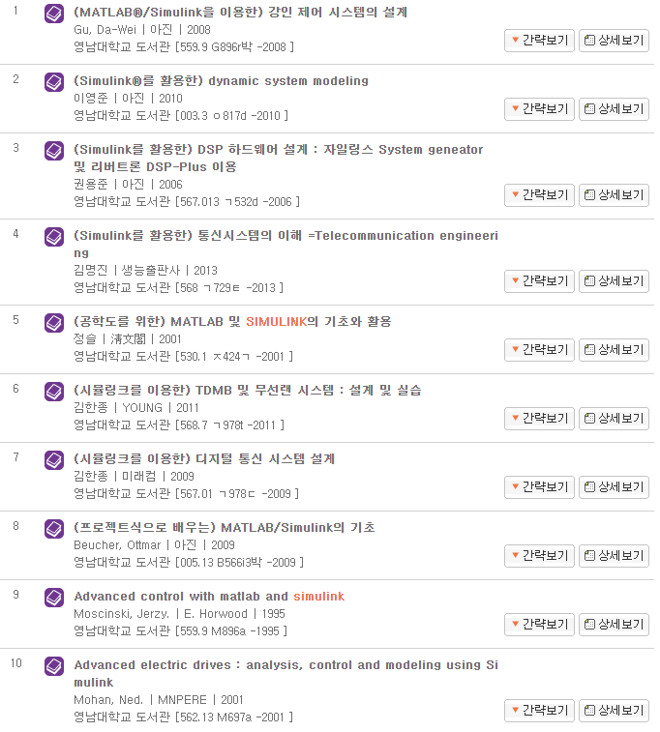
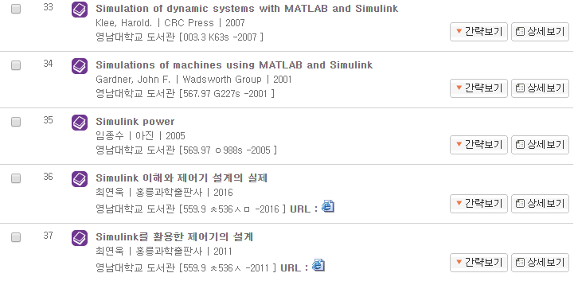

Slide 10
2020.04.02(목)~2020.04.08(수)
04
앞으로 계획
계획표 작성(4/11~4/12)
=> 시간 관리가 안 돼서 매일 목표치를 달성하지 못하는 끔찍한 일이 발생…
강의 수강, 과제, 퀴즈
제어 이론 & Simulink
Python 영상처리
=> 제어 이론 공부하고 시간이 남을 때마다 조금씩
다음주 월요일부터는 계획대로 할 수 있을 것 같습니다…

Slide 11
감사합니다

